Slide 1
ВИДЫ ЛИНИЙ СВЯЗИ
Лекция 2

Slide 2
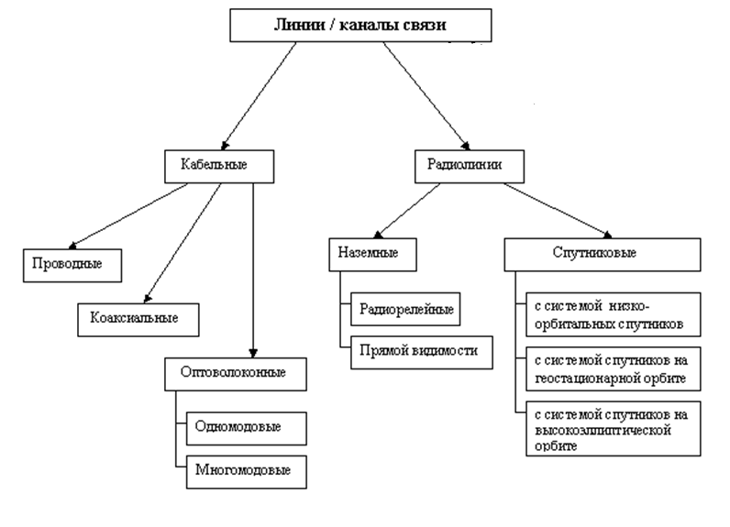
КЛАССИФИКАЦИЯ ЛИНИЙ СВЯЗИ

Slide 3


Slide 4
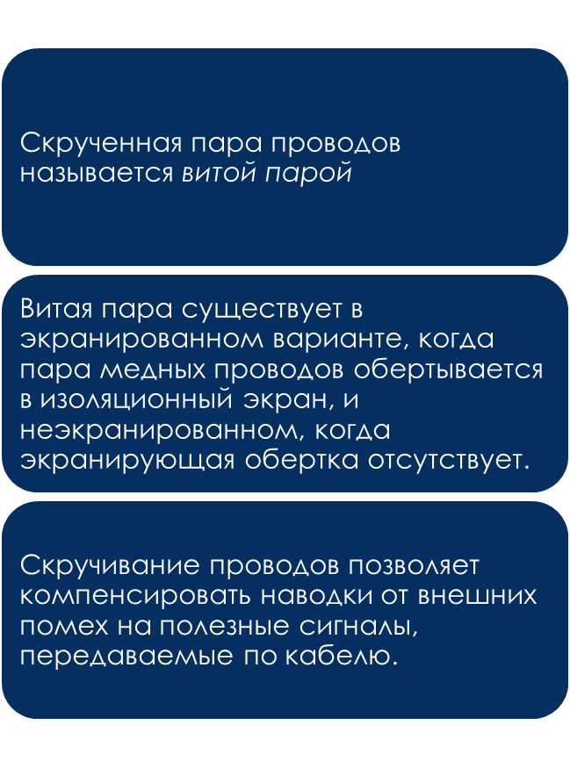
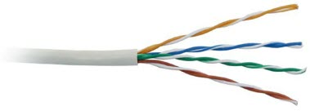
ВИТАЯ ПАРА

Slide 5
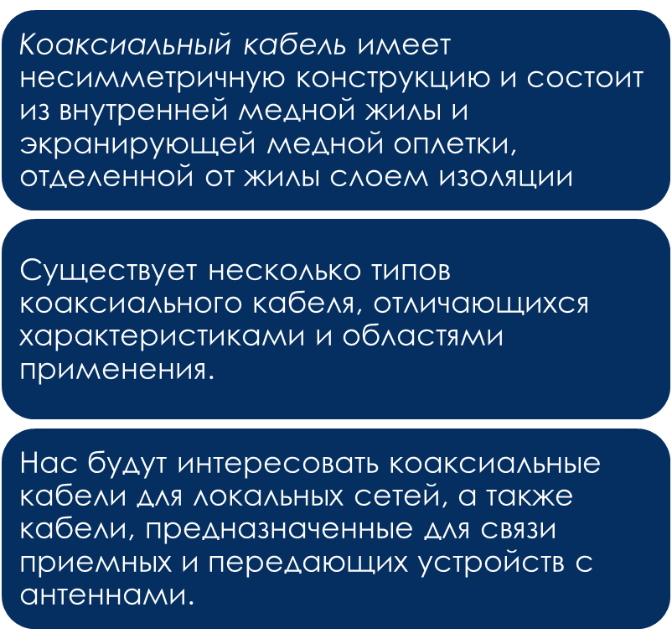
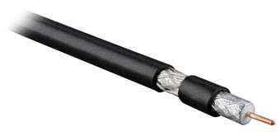
КОАКСИАЛЬНЫЙ КАБЕЛЬ

Slide 6
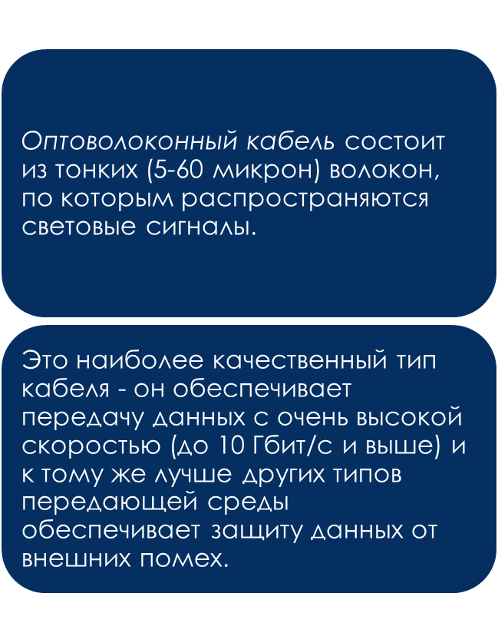
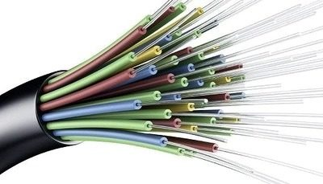
ОПТОВОЛОКОННЫЙ КАБЕЛЬ

Slide 7
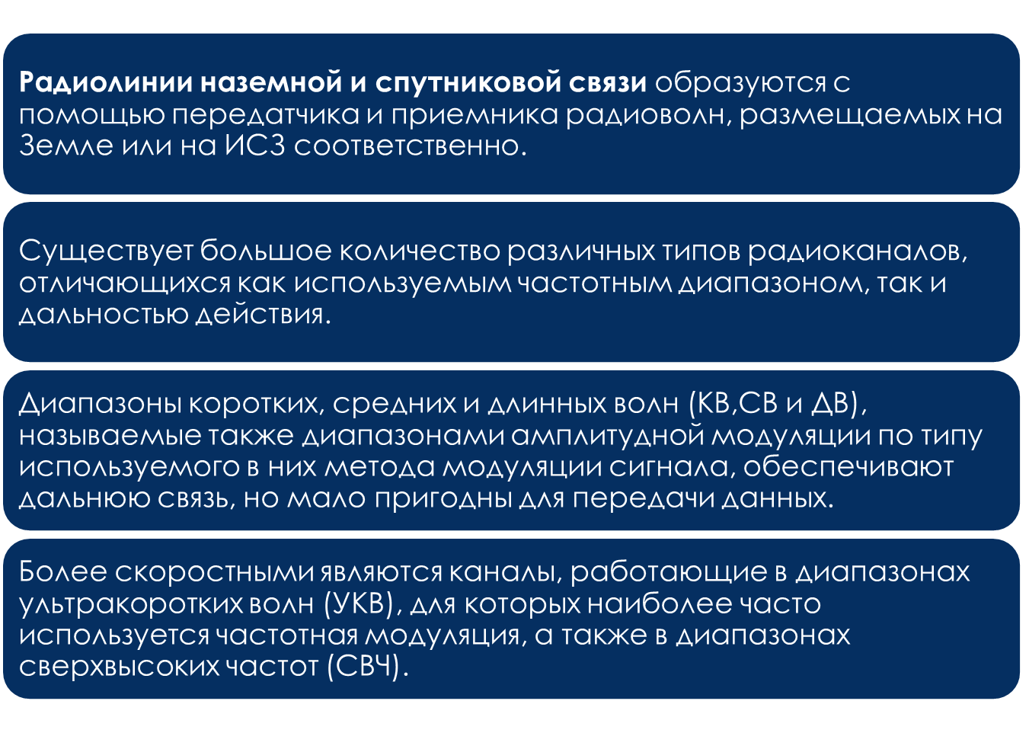

Slide 8


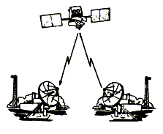

Slide 9
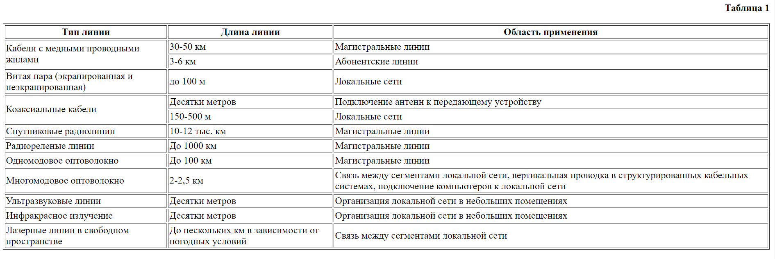

Slide 10
ОСНОВНЫЕ ВИДЫ СЕТЕВЫХ КАБЕЛЕЙ И РАЗЪЕМОВ, ИСПОЛЬЗУЕМЫХ ПРИ ПОСТРОЕНИИ ЛОКАЛЬНЫХ СЕТЕЙ

Slide 11
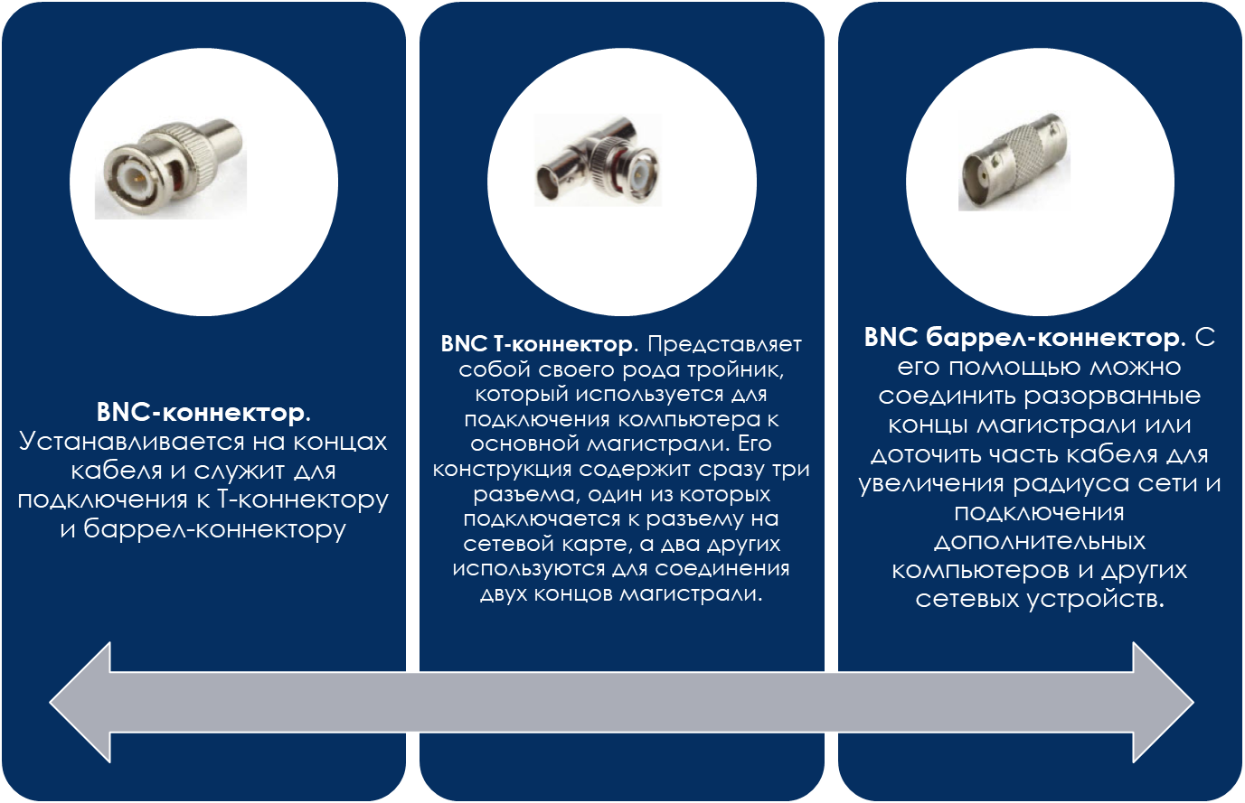
КОАКСИАЛЬНЫЙ КАБЕЛЬ

Slide 12
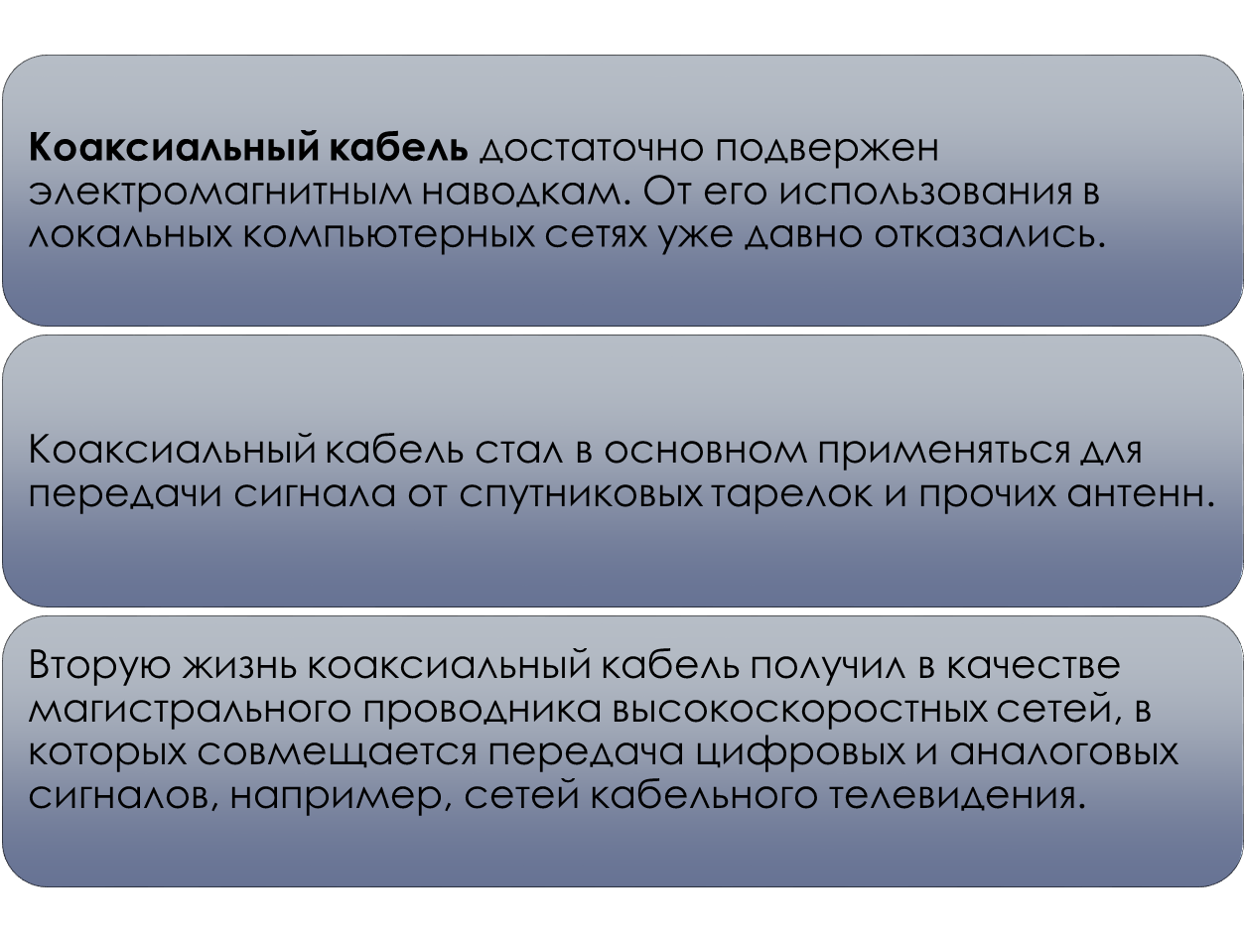

Slide 13
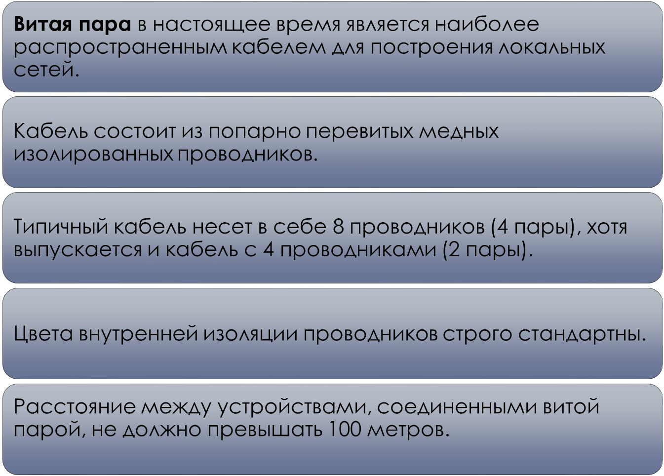

Slide 14
В зависимости от наличия защиты – электрически заземленной медной оплетки или алюминиевой фольги вокруг скрученных пар, существуют
разновидности витой пары

Slide 15
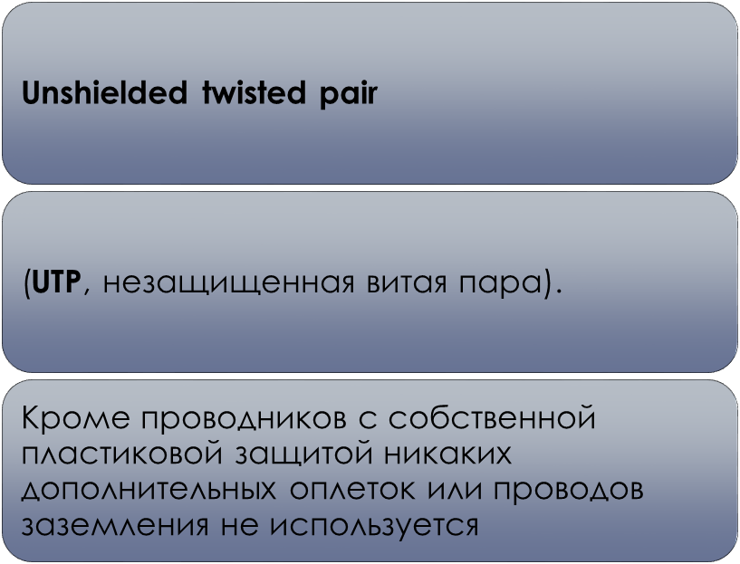
РАЗНОВИДНОСТИ ВИТОЙ ПАРЫ

Slide 16
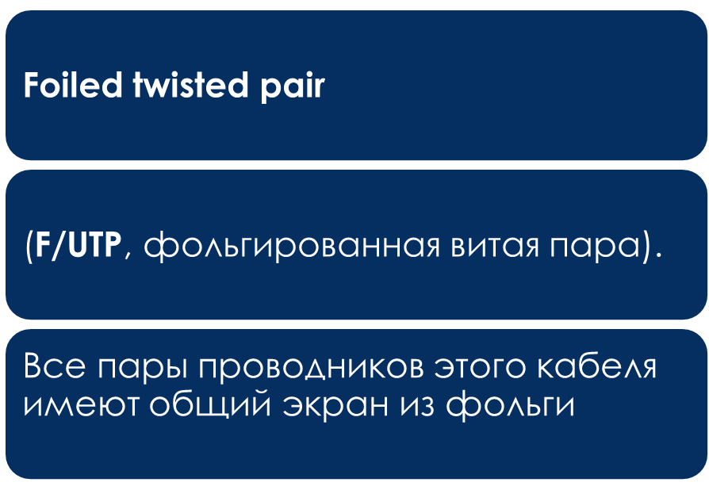
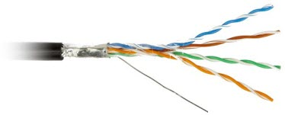
РАЗНОВИДНОСТИ ВИТОЙ ПАРЫ

Slide 17
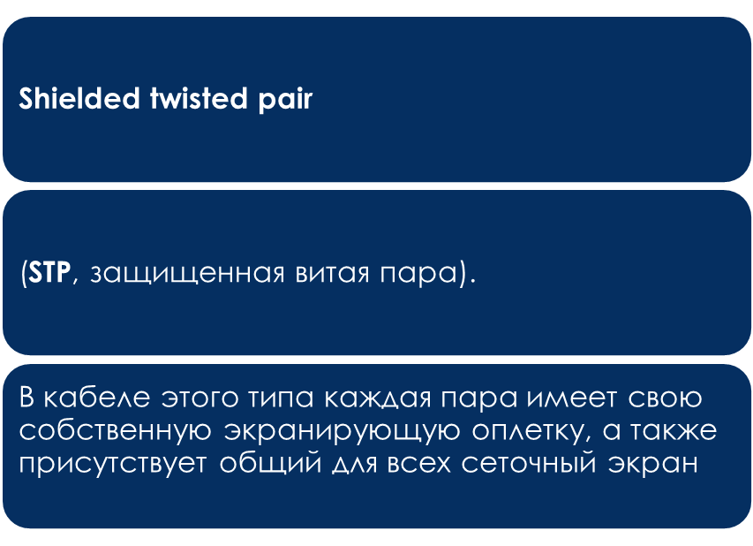
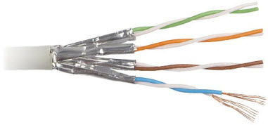
РАЗНОВИДНОСТИ ВИТОЙ ПАРЫ

Slide 18
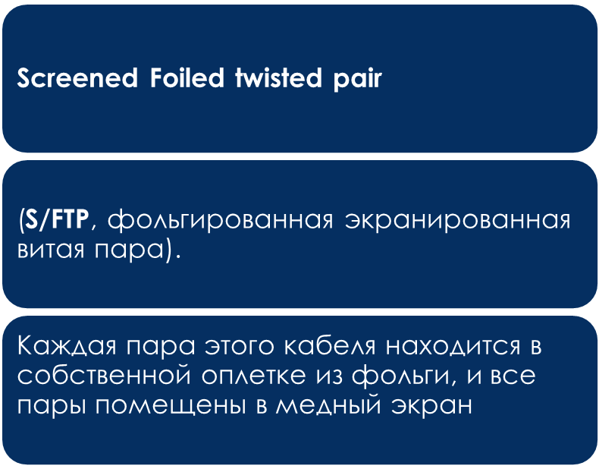
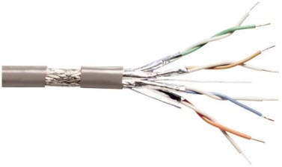
РАЗНОВИДНОСТИ ВИТОЙ ПАРЫ

Slide 19
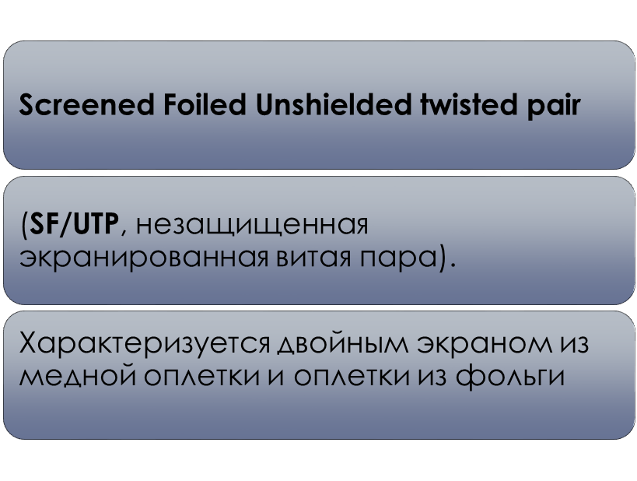
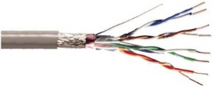
РАЗНОВИДНОСТИ ВИТОЙ ПАРЫ

Slide 20
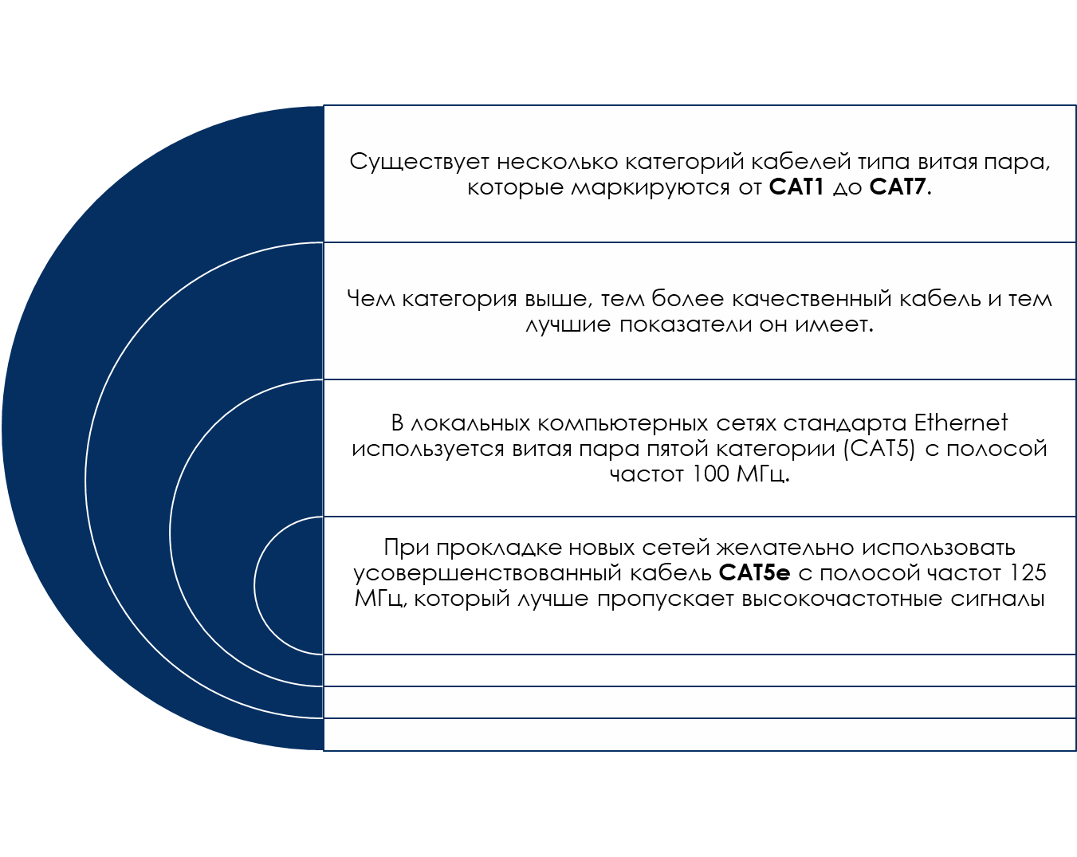

Slide 21
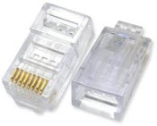
Для работы с кабелем витая пара используется разъем типа 8P8C
(8 Position 8 Contact), называемый RJ-45

Slide 22
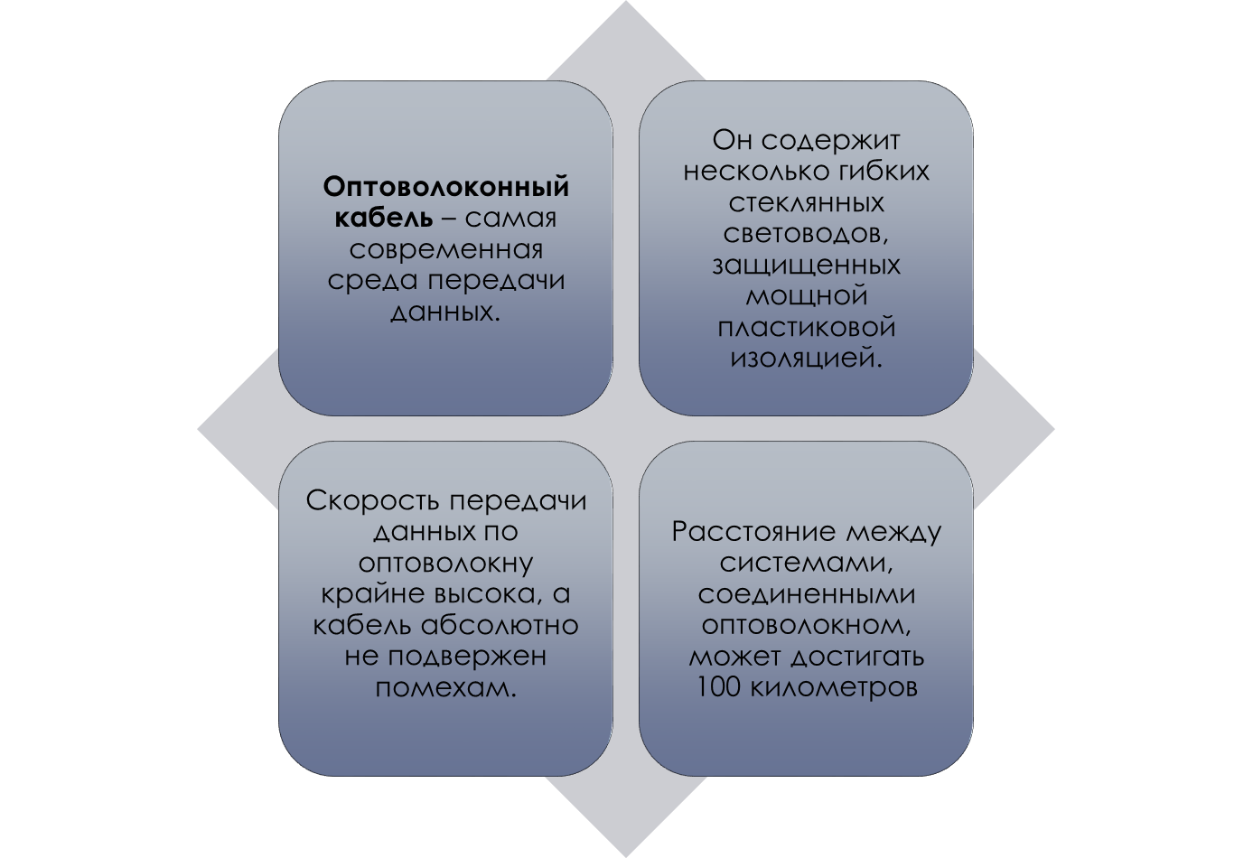

Slide 23
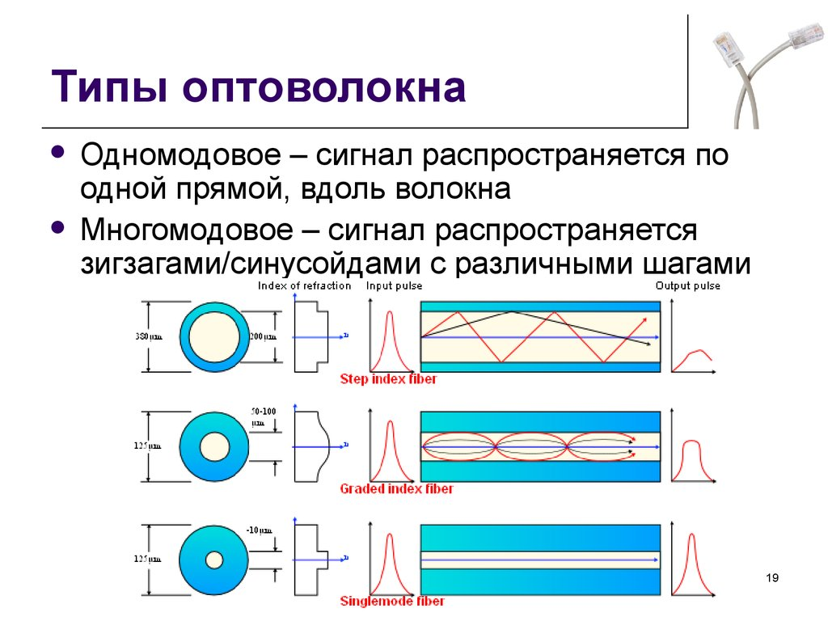
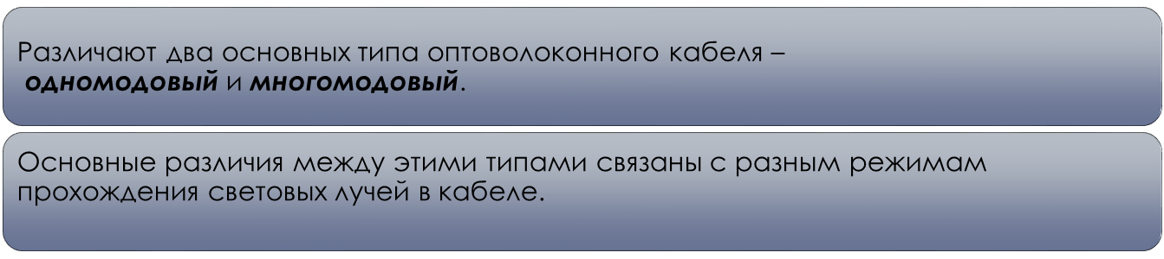

Slide 24
